Slide 1
第1章 大语言模型基础
2025/06/22
汇报人: CAXDING

Slide 2
目录
CONTENTS
大语言模型基础
01

Slide 3
大语言模型基础
01

Slide 4


大语言模型概述
基本架构解析
Transformer架构通过自注意力机制实现并行计算，显著提升模型训练效率。
核心技术解析
编码器-解码器协作与注意力权重分配构成大语言模型的核心运算逻辑。

Slide 5

模型训练关键技术
参数优化策略
RLHF应用分析
LoRA微调与P-Tuning技术通过参数高效策略降低训练资源消耗。
人类反馈强化学习通过奖励模型优化策略，显著提升模型输出质量。

Slide 6

大语言模型概述
语言模型演进
技术迭代关键
现代模型突破
研究应用现状
从统计模型起步，深度学习引领变革，架构创新与大规模训练铸就语言理解与生成新高度。
统计模型奠基，神经网络兴起，预训练模型崛起，每一次跃迁深化了自然语言处理的边界。
Transformer架构主导，超大规模语料库训练，多模态融合探索，推动语言模型向更广泛场景渗透。
对话系统、文本生成、机器翻译等领域展现卓越性能，持续拓展人工智能在语言层面的可能性。

Slide 7




大语言模型概述：大语言模型发展历史
大模型历程
统计模型时代
从统计到神经网络，再到Transformer，大语言模型演进推动NLP革新。
早期依赖概率统计，分析文本预测词序，奠定基础但受限于数据规模。
神经网络兴起
Transformer革命
引入深度学习，自动提取特征，提升模型表达力，开启自然语言理解新篇章。
自注意力机制革新，加速训练，增强长距离依赖捕捉，引领大模型高性能表现。

Slide 8

大语言模型概述：大语言模型发展历史
统计语言模型阶段
早期语言模型基于统计，如n-gram和隐马尔可夫，受限于固定上下文，难以处理复杂语义和长距离依赖。

Slide 9



大语言模型概述：大语言模型发展历史
神经网络语言模型起源
2003年Bengio团队提出基于前馈神经网络的语言模型，利用词嵌入技术将词汇转换为连续向量，通过神经网络学习语义关联。
神经网络语言模型阶段
循环神经网络演进
RNN通过隐藏状态处理序列数据，但长距离依赖导致梯度消失问题，限制了复杂语言任务的表现能力。
改进型循环结构突破
LSTM与GRU通过门控机制优化RNN结构，缓解梯度问题，在语音识别、机器翻译等场景实现高效应用。

Slide 10

大语言模型概述：大语言模型发展历史
Transformer架构
预训练模型演进
模型规模突破
2017年Transformer架构提出，基于注意力机制实现并行处理，突破序列建模限制，显著提升训练效率与全局上下文捕捉能力。
BERT通过双向编码优化语义理解，适用于分类与问答；GPT专注生成任务，以自回归方式构建连贯文本内容。
参数量从亿级跃升至万亿级，结合海量数据与高效训练方法，推动模型在搜索、客服及创作等场景落地应用。
Transformer架构与大语言模型阶段

Slide 11

大语言模型概述：大语言模型发展历史
总结
大语言模型进化史：统计至Transformer，推动NLP革命，奠定智能语言应用基础。

Slide 12





大语言模型概述：大语言模型发展现状
大语言模型发展现状
核心技术支撑
应用成果突破
当前大语言模型处于高速发展期，模型规模、架构优化与训练技术持续突破，应用表现刷新行业记录。
以Transformer架构为基础，通过超大规模参数与数据训练，实现语言理解与生成能力质的飞跃。
大语言模型已在多领域实现高效实践，推动自然语言处理技术向更高层次发展。
模型规模的指数级增长
模型架构的持续优化
多任务与多模态能力
大语言模型参数规模急速扩张，性能提升显著，但对计算资源要求提高。
Transformer优化：稀疏、分层注意力提升效率，分布式、混合精度训练增强可训练性。
现代大模型趋向多任务、多模态，如GPT-4兼备文本、翻译、代码生成；CLIP、DALL-E融合图像文本，开启智能新可能。

Slide 13
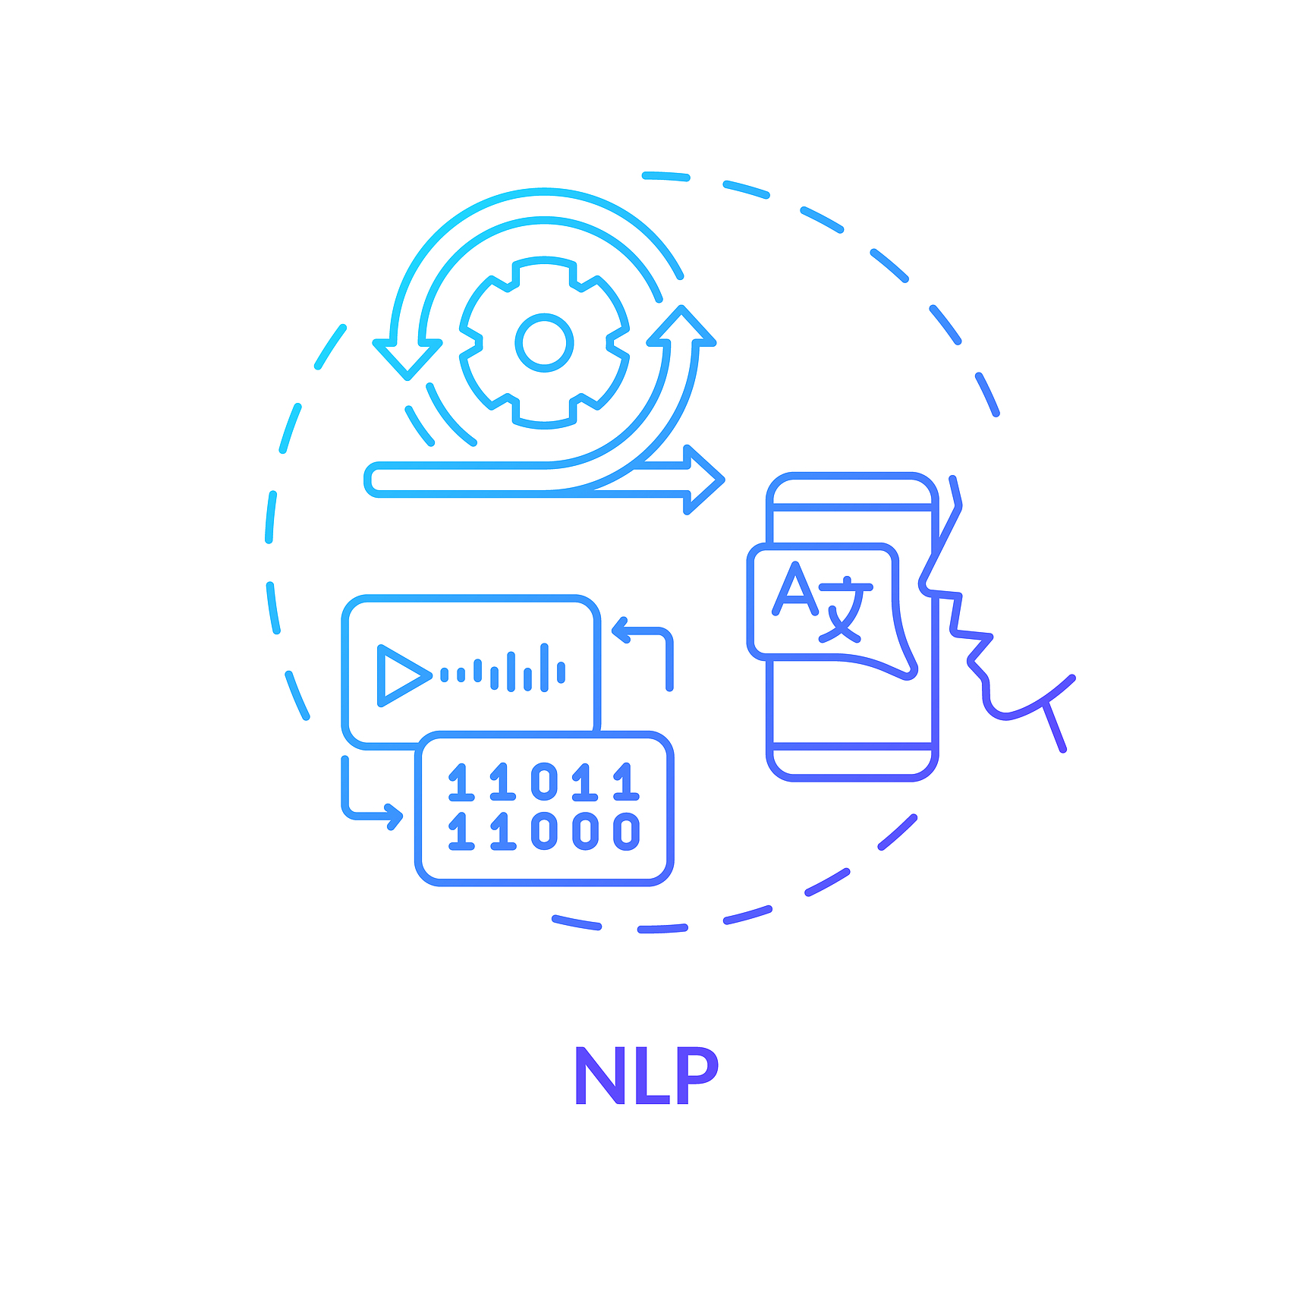



大语言模型概述：大语言模型发展现状
训练技术的革新
实际应用的广泛落地
微调技术如LoRA和Prompt Tuning降低大语言模型训练成本，RLHF优化模型响应能力。
大语言模型拓宽AI应用，优化搜索、客服，助力创作与医学解析。
面临的挑战与未来方向
总结
现代大语言模型挑战：成本、偏见、可信性；未来方向：效率提升、可靠评估、可控生成。
现代大语言模型：人工智能的标志，持续拓展技术边界，潜力巨大。

Slide 14




模型的基本架构
Transformer架构
编码器-解码器协同
核心组件包括自注意力机制与前馈神经网络，有效处理序列数据，捕捉长距离依赖。
编码器捕捉输入序列特征，解码器生成输出序列，两者通过注意力机制实现信息交互。
注意力机制原理
长距离依赖捕获
通过计算查询、键、值之间的权重分布，加权求和得到输出，增强模型对重要信息的关注。
Transformer利用多头注意力机制，平行处理不同位置信息，高效提取全局语义特征。

Slide 15
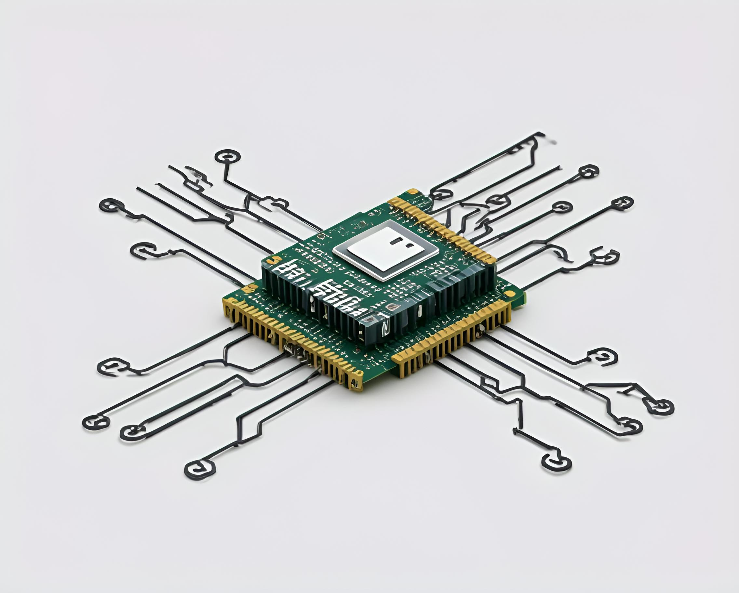



模型的基本架构：Transformer架构解析
Transformer核心
注意力机制
序列建模
全局上下文
编码器负责理解输入序列，解码器则基于编码器的输出生成目标序列，两者通过多头注意力机制紧密相连。
通过计算查询、键和值之间的权重分布，注意力机制允许模型在生成每个位置的输出时考虑整个输入序列的信息。
Transformer摒弃了RNN的逐个元素处理方式，采用并行计算，显著提高了训练效率和模型性能。
得益于自注意力机制，Transformer能够捕捉输入序列中的长距离依赖关系，实现对全局上下文的高效建模。

Slide 16


模型的基本架构：Transformer架构解析
核心思想
注意力机制解析
并行计算优势
通过动态权重关联输入序列，自适应调整各位置关注程度，避免长序列信息丢失，如翻译中精准对应词汇关系。
突破RNN逐字处理限制，以多线程方式同步处理完整序列，显著提升模型训练效率与翻译准确度。

Slide 17
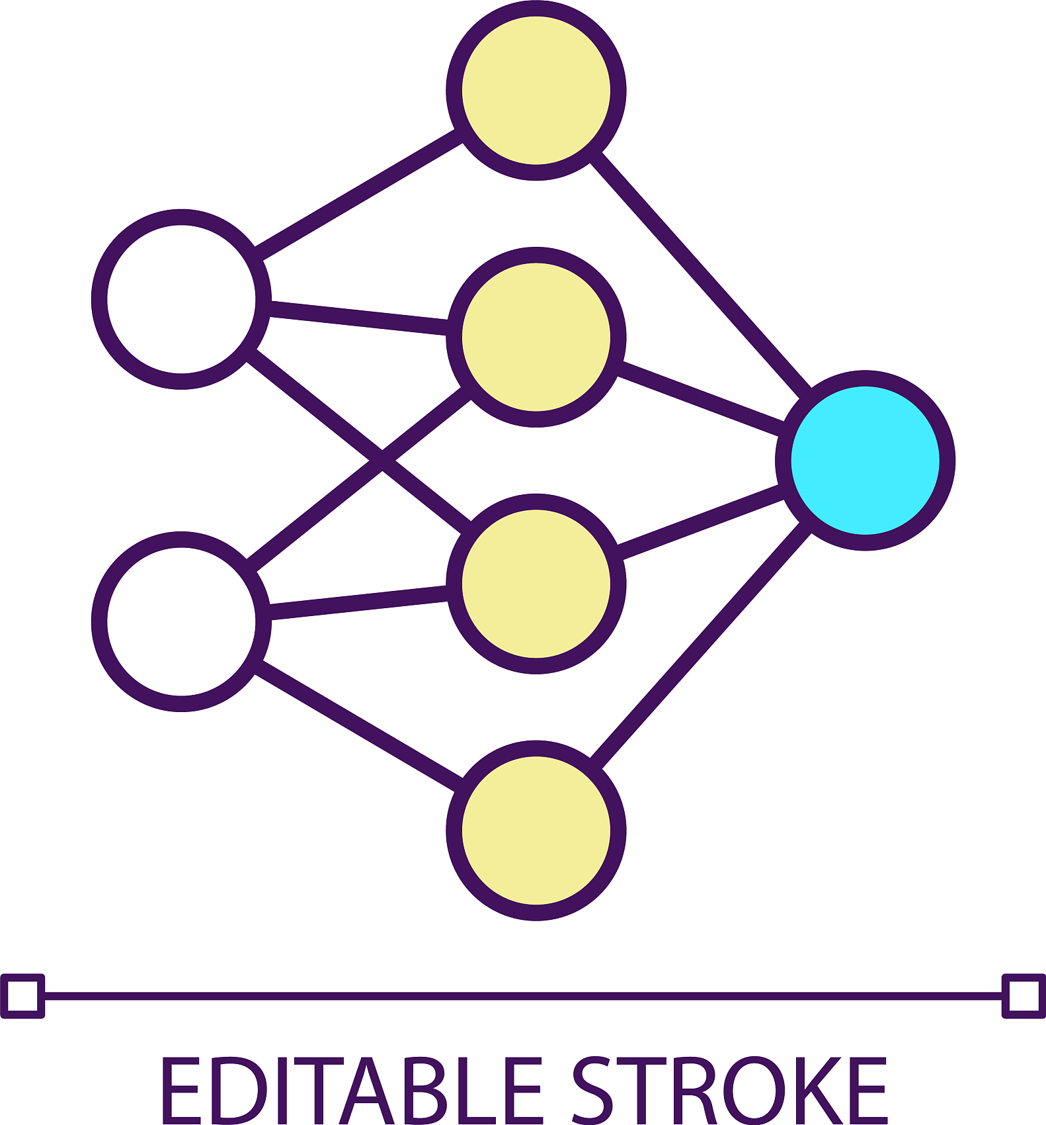

模型的基本架构：Transformer架构解析
架构概述
编码器结构
解码器机制
由多头注意力、前馈神经网络和层归一化组成，通过向量化处理输入序列，捕捉词汇间主谓等语义关联。
基于编码器输出逐步生成目标序列，利用自注意力机制保持输出连贯性，结合已生成词调整当前词生成策略。

Slide 18


模型的基本架构：Transformer架构解析
多头注意力机制
并行处理与效率提升
多头注意力机制使模型能同时关注句子不同部分，如处理"垫子"时，同时聚焦"猫"和"坐"，捕捉复杂语义关联。
Transformer利用位置编码和并行计算，大幅提升处理效率，适合大规模数据处理。

Slide 19

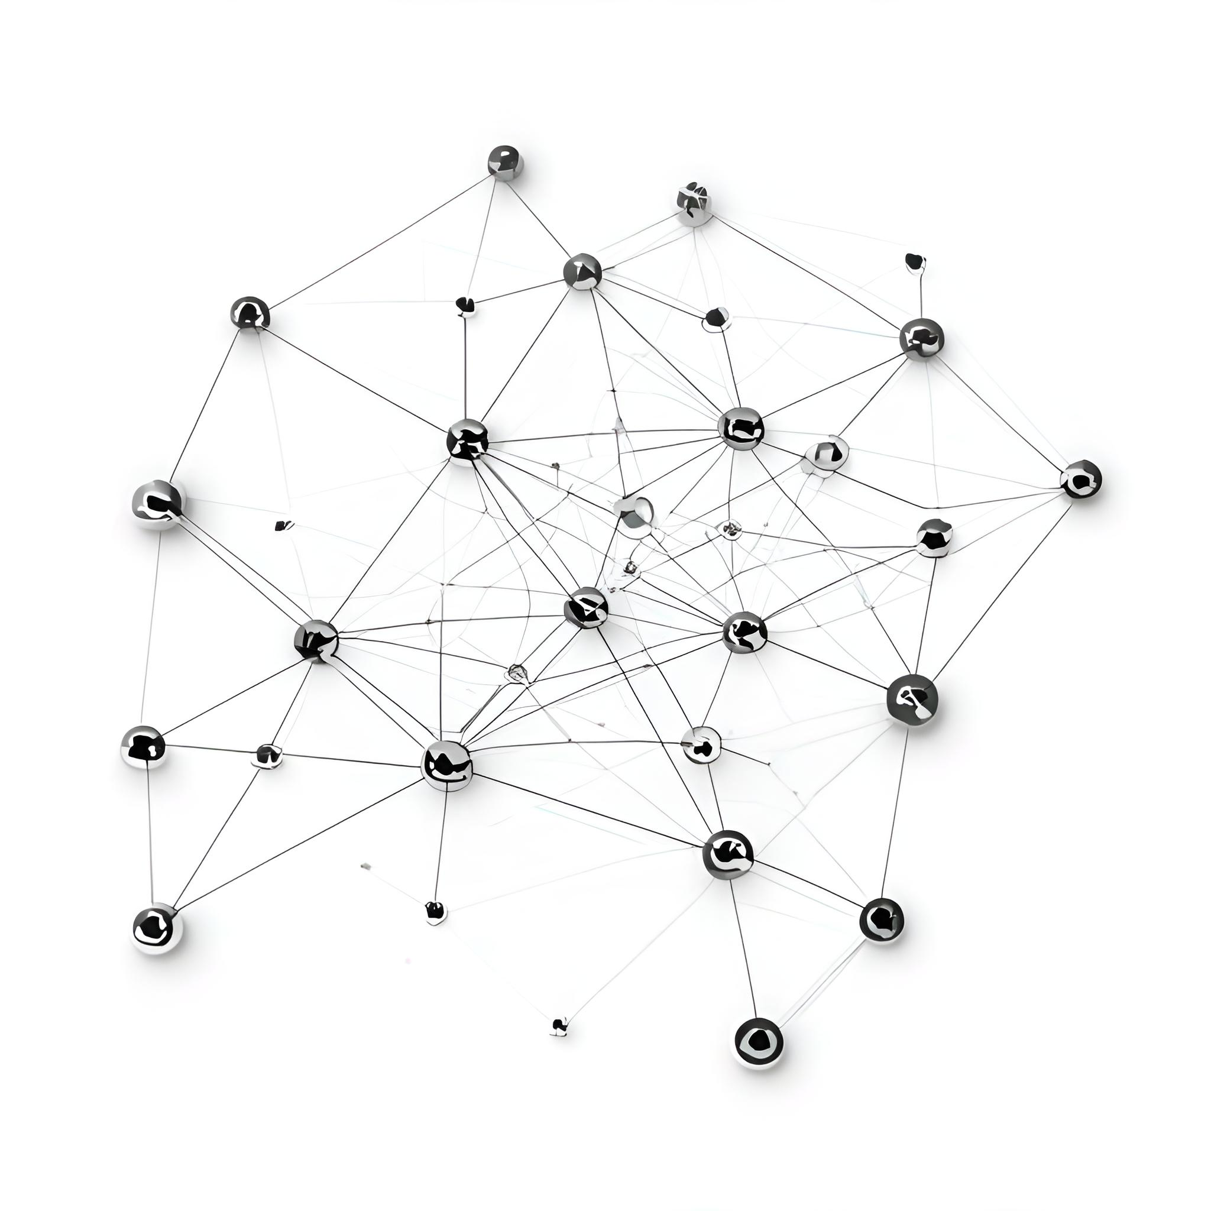


模型的基本架构：Transformer架构解析
架构核心组成
注意力协作机制
编码器解析源句，解码器生成目标文本，多头注意力机制实现跨层信息交互与协同处理。
多头注意力如团队助手，动态捕捉词间关联，支持并行计算，提升序列建模效率与准确性。
形象比喻
应用与影响
代码实现解析
Transformer革新序列处理范式，支撑NLP、图像生成等任务，成为大模型技术基石。
PyTorch模块化实现编码器，拆分多头注意力与前馈网络，注释详解数据流与参数逻辑。

Slide 20
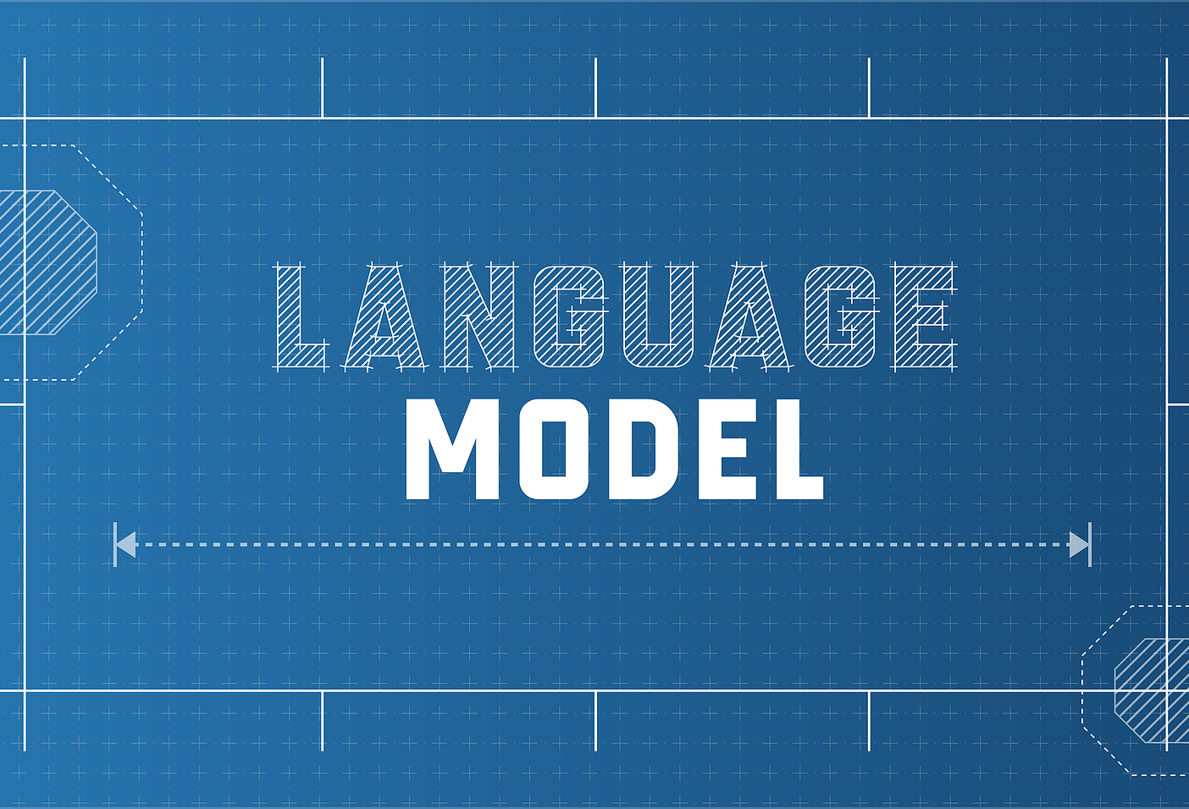
模型的基本架构：编码器-解码器
编码器-解码器架构
深度学习核心框架，广泛用于翻译、对话生成，输入数据压缩后还原为目标数据。
语义表示
编码器将信息浓缩，解码器基于此重建，实现高效数据处理与任务执行。

Slide 21

模型的基本架构：编码器-解码器
核心思想：信息的压缩与生成
编码器的工作原理
解码器的工作原理
编码器理解数据语义，转化为上下文向量；解码器基于此生成目标输出，如将法语文本翻译成英文。
编码器通过多层神经网络处理，利用注意力机制和前馈网络，将输入数据转化为含全局语义信息的向量。例如，将句子“猫坐在垫子上”的语义，包括主题、动作、位置，以高维向量形式存储。
解码器用上下文向量和前词生成连贯目标序列。

Slide 22


模型的基本架构：编码器-解码器
编码器-解码器架构
通过注意力机制连接，编码器将输入序列压缩为中间表示，解码器基于此生成目标序列，实现跨语言或跨模态信息转换。
注意力机制原理
关键技术：注意力机制的桥梁作用
动态分配权重聚焦关键输入，如翻译时解码器生成“cat”时关联法语“chat”，确保输出与输入语义精准对应。
应用场景扩展
支持机器翻译、文本摘要、图像描述生成等任务，CNN编码器提取图像特征，解码器生成自然语言描述。
代码实现要点
PyTorch构建简化模型，包含编码器、解码器与注意力层，中文注释详解训练流程及中间表示转换过程。

Slide 23

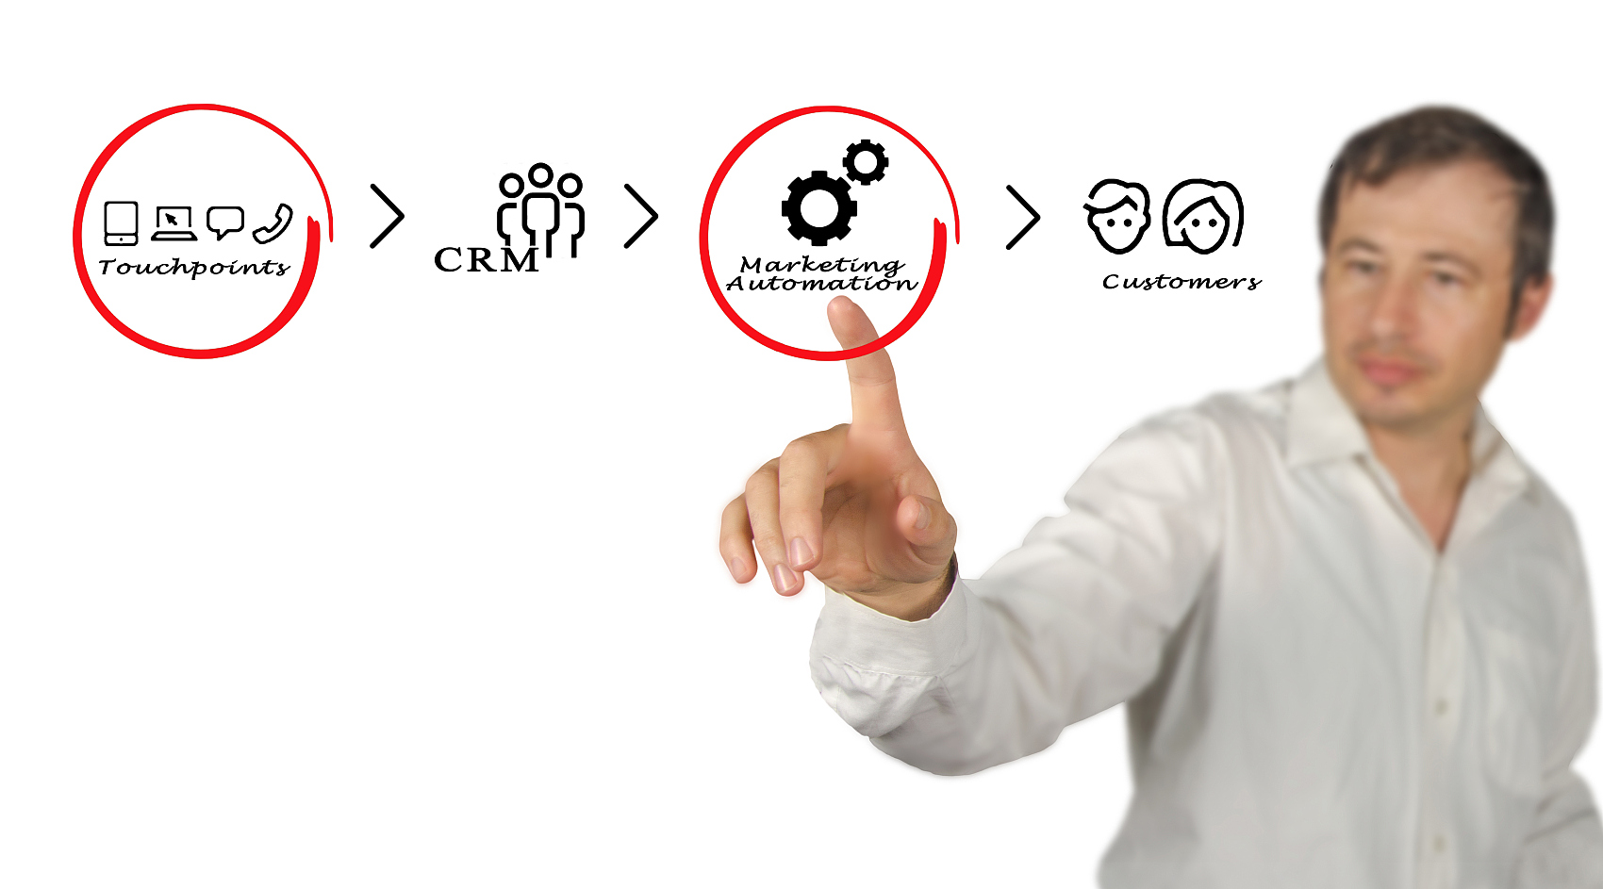
模型的基本架构：注意力机制详解
注意力机制核心
权重计算原理
动态聚焦关键信息，摆脱固定上下文束缚，精准捕捉文本深层含义。
依据序列元素相关性，自动分配注意力，增强模型理解能力，优化序列处理效率。

Slide 24

模型的基本架构：注意力机制详解
核心思想
注意力机制优化模型理解，突出关键词影响，提升预测精度。

Slide 25


模型的基本架构：注意力机制详解
计算过程
注意力机制核心
图书馆类比解析
Query对应任务需求，Key为分类标签，Value为实际内容。通过匹配程度确定权重，高相关Key对应Value被优先关注。
类比图书馆查书过程：Query是目标需求，Key为书籍分类标签，Value为具体内容，匹配度决定信息权重分配。

Slide 26

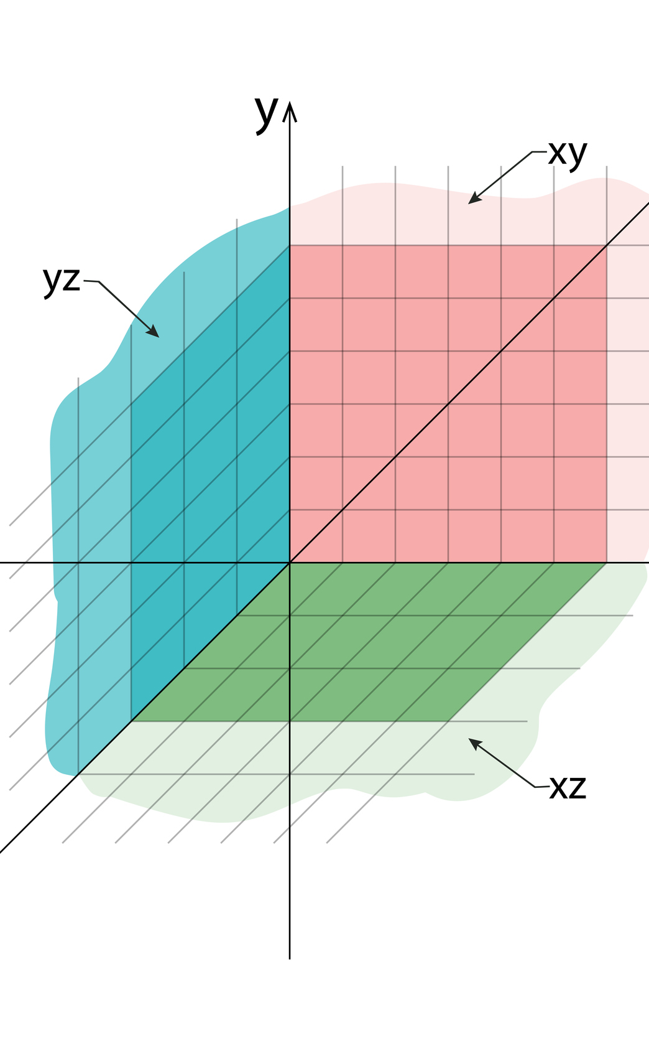
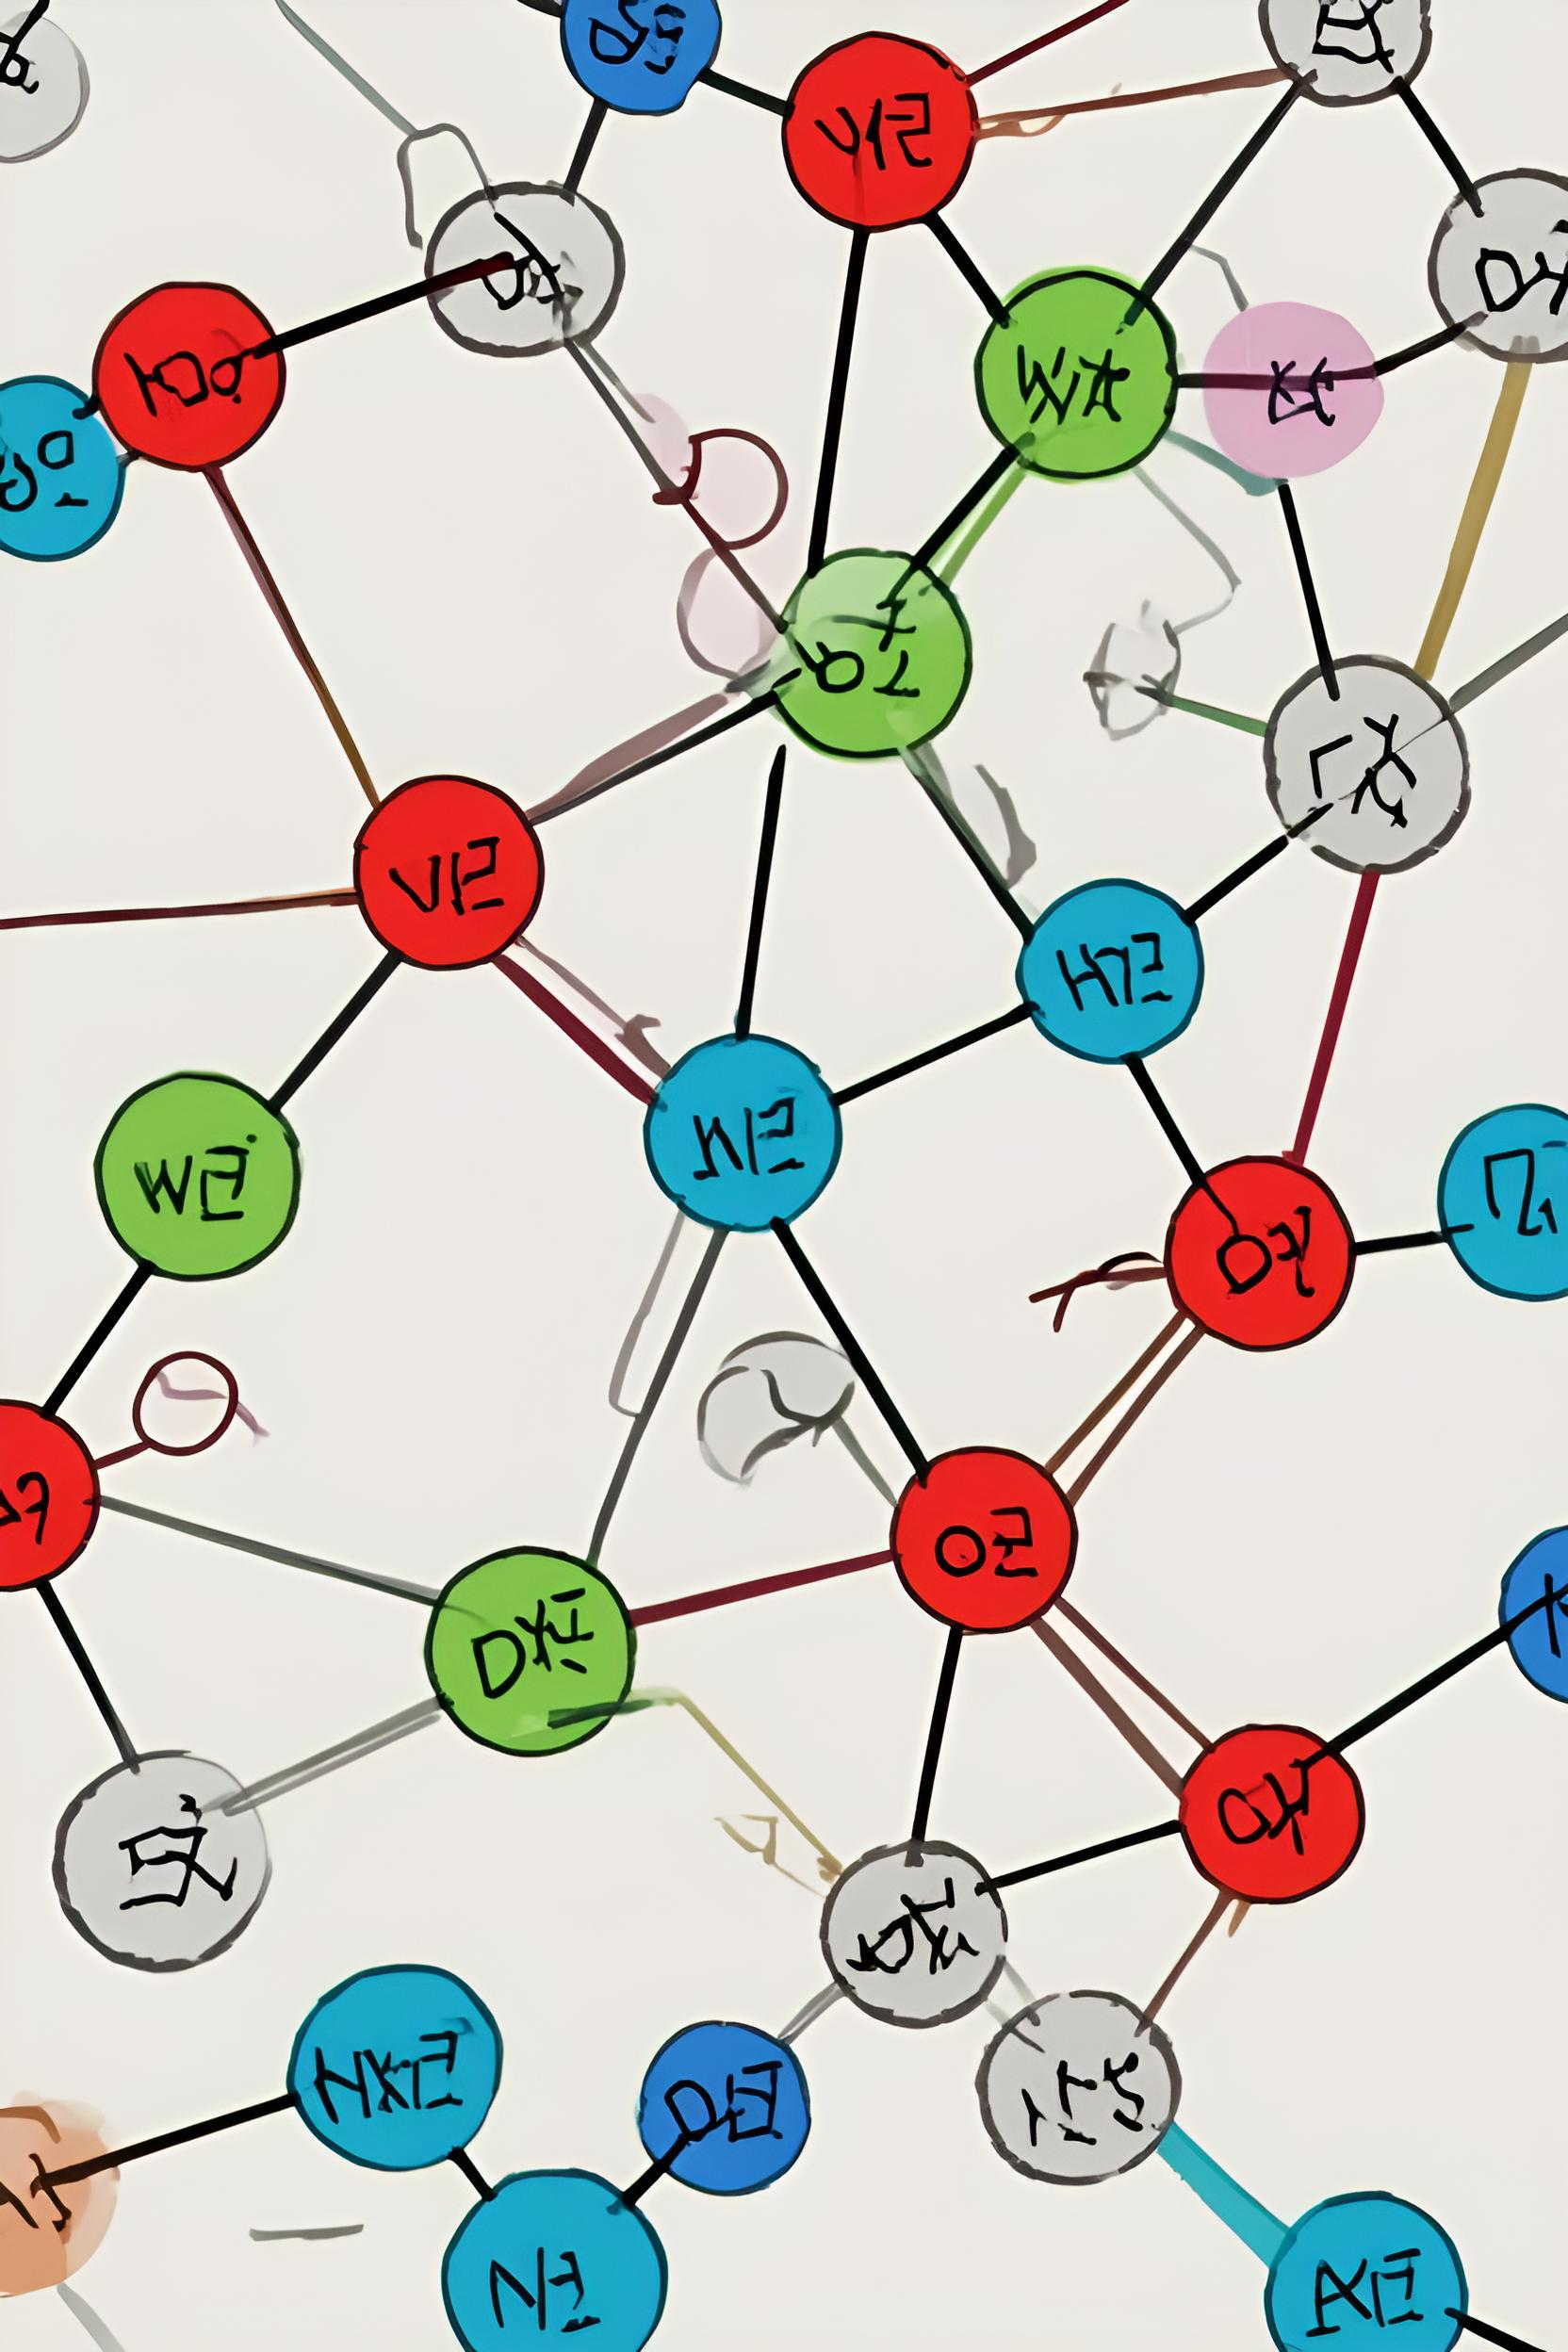
模型的基本架构：注意力机制详解
具体步骤
相似度计算
缩放归一化
加权求和输出
通过Query与Key点积计算相似度，点积值越高匹配度越强。
点积结果除以维度平方根防止数值过大，Softmax归一化为概率分布。
各Value乘对应权重后相加，生成最终注意力输出结果。

Slide 27
模型的基本架构：注意力机制详解
01
注意力机制原理
02
多头机制优势
Transformer通过多头注意力机制，独立计算各头的Query、Key和Value，捕捉序列中不同关系，最终拼接结果以关注句子多部分。
类比小组讨论，各注意力头专注不同方面，如分析主题或逻辑结构，整合后形成完整答案，提升语义理解效率。
多头注意力机制
03
长距离依赖处理
04
应用场景与价值
注意力机制通过动态权重分配，准确建模长距离语义关系，如“尽管”与“仍然”间的逻辑关联，解决传统模型缺陷。
多头设计使模型灵活捕捉复杂语义，广泛用于翻译、文本生成及图像处理，代码示例可直观展示注意力实现原理。

Slide 28

大语言模型应用开发基础
Python技术栈
React应用构建
深入探讨Python在大模型训练与推理中的核心库与框架，如PyTorch、TensorFlow，展示其在算法优化与加速上的关键作用。
解析React在前端开发中的优势，特别是在处理复杂用户界面与实时数据更新方面，如何将大语言模型的智能无缝融入现代应用。

Slide 29

大语言模型应用开发基础：与大模型相关的Python开发技术
Python基础
模块导入
掌握变量、数据类型、控制结构，为深入学习大模型开发打下坚实基础。
熟练使用import语句，了解标准库功能，增强代码复用性和可读性。
函数编写
类与对象
学会定义和调用函数，理解参数传递机制，提高代码模块化水平。
掌握面向对象编程思想，灵活运用类和对象，提升代码组织和抽象能力。

Slide 30

大语言模型应用开发基础：与大模型相关的Python开发技术
模型加载技术
使用Hugging Face库加载预训练GPT-2模型与分词器，确保分词器与模型严格匹配，支持语言生成任务。
加载预训练模型与分词器
开发流程基础
通过AutoTokenizer转换文本为模型输入，结合CausalLM模型实现交互，为推理与微调提供技术框架。

Slide 31



大语言模型应用开发基础：与大模型相关的Python开发技术
数据处理
文本分词处理
参数配置说明
模型输入作用
通过分词器将自然语言文本转换为模型可识别的数字序列，生成input_ids和attention_mask两个核心张量数据。
设置return_tensors为pt返回PyTorch张量，启用padding与truncation确保输入序列长度统一，适配模型处理规范。
将结构化文本数据转化为标准化张量格式，为大语言模型的推理预测与训练优化提供基础数据支撑。

Slide 32
大语言模型应用开发基础：与大模型相关的Python开发技术
大语言模型开发
模型部署优化
基于Python的Transformer架构实现，结合HuggingFace库进行微调，支持文本生成、分类与问答等多任务处理。
通过ONNX量化转换与TensorRT加速，提升推理速度，部署时采用动态批处理与缓存策略优化资源利用率。
模型推理
API接口设计
训练数据管理
构建RESTful API封装模型服务，支持异步请求处理，集成JWT鉴权与速率限制，确保接口安全可控。
设计分布式数据管道处理TB级语料，实现自动去重与质量过滤，构建领域专属训练数据集。

Slide 33

大语言模型应用开发基础：与大模型相关的Python开发技术
微调大语言模型
数据集构建
格式转换
定义情感分类任务数据集，包含文本与标签（1为积极，0为消极），确保数据格式规范。
通过TextDataset将原始数据转换为模型可处理格式，支持高效训练与评估流程。
训练参数配置
模型微调流程
设置输出路径、学习率及训练轮数，优化参数提升模型收敛效率与稳定性。
基于预训练模型加载数据与分词器，调用Trainer简化训练过程，实现任务定制化调整。

Slide 34

大语言模型应用开发基础：与大模型相关的Python开发技术
01
模型与分词器保存
通过save_pretrained方法将微调后的模型与分词器保存至本地目录，确保后续快速加载与复用。
保存与加载模型
02
模型部署实践
使用AutoModelForSequenceClassification和AutoTokenizer加载本地保存的模型，实现高效部署至生产环境。

Slide 35
大语言模型应用开发基础：与大模型相关的Python开发技术
模型推理
模型加载
数据处理
模型推理
模型微调
模型复用
快速调用预训练模型与分词器，确保参数与任务需求精准匹配。
将文本数据转换为模型输入格式，实现动态填充与长度截断处理。
通过神经网络结构生成预测结果，支持文本分类与序列标注任务。
基于领域数据调整参数，使模型适应特定场景的语义特征。
采用序列化技术保存训练参数，支持跨平台快速部署与版本管理。

Slide 36


大语言模型应用开发基础：React开发框架
React基础
代码示例
学习React组件定义，掌握状态管理和事件处理，通过API交互实现动态应用，每一步都有详尽注释指导。
提供完整React代码，从零开始教授开发流程，涵盖组件创建、状态更新、用户交互及网络请求处理技巧。

Slide 37
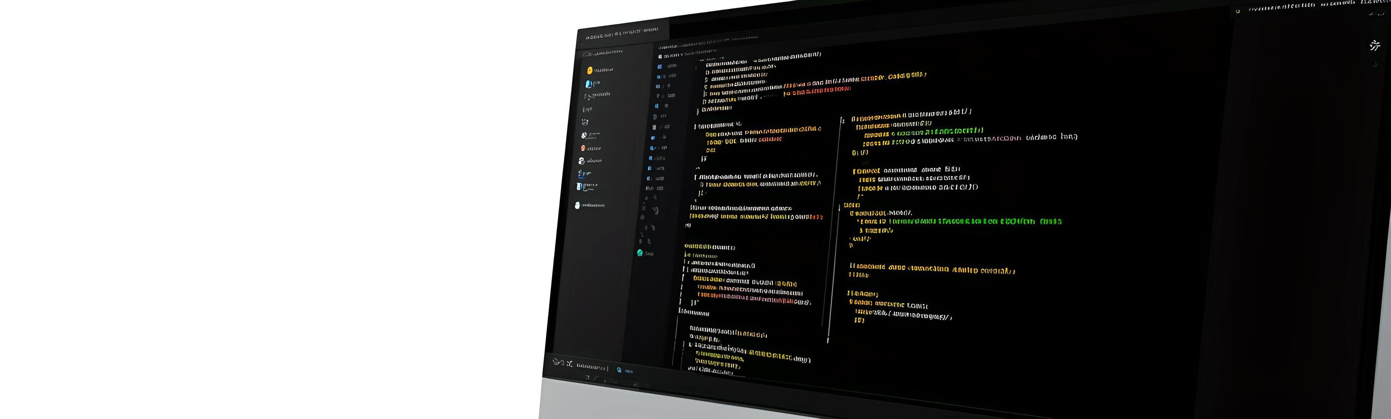
大语言模型应用开发基础：React开发框架
安装React开发环境
"确保Node.js安装，用npx创建并启动React应用。"

Slide 38
大语言模型应用开发基础：React开发框架
前端组件结构
后端服务配置
01
02
React.js构建智能客服界面，包含ChatApp组件与样式优化，通过状态管理实现动态交互与实时更新。
FastAPI搭建RESTful接口，集成OpenAI API处理用户请求，依赖安装与服务启动配置确保稳定运行。
React开发基础
API交互流程
动态数据加载
03
04
前端通过fetch调用后端接口，完成问题传输与回答获取，处理中状态实时反馈提升用户体验。
React组件动态渲染API返回内容，结合模块化设计实现组件独立开发与主页面嵌套整合。

Slide 39
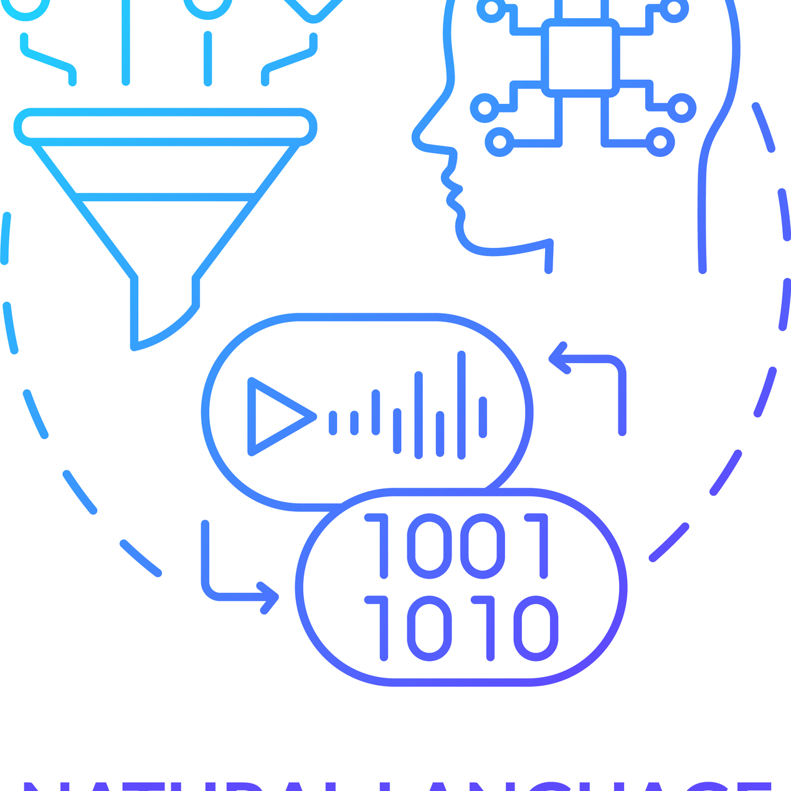


大模型训练原理简介
大模型训练技术
Prompt优化策略
人类反馈学习
LoRA微调节省资源，仅更新少量层级参数，高效优化模型。
P-Tuning等技术精炼提示词，增强模型特定任务表现力，提升效率。
RLHF整合人类偏好，优化生成内容质量，增强模型可控性与实用性。

Slide 40
大模型训练原理简介：LoRA微调技术
LoRA微调技术
LoRA, a method for efficient fine-tuning, aims to reduce computational and storage costs in large language model adjustments. By learning a small number of low-rank parameters without altering most of the model's parameters, it adapts the model's behavior for specific tasks.

Slide 41

大模型训练原理简介：LoRA微调技术
Low-Rank Adaptation
In Low-Rank Adaptation (LoRA), the focus is on modifying only a portion of the model's parameters to achieve task-specific performance, ensuring that the core structure remains largely unchanged, thus preserving the model's general capabilities while enhancing its adaptability.

Slide 42

大模型训练原理简介：LoRA微调技术
参数调整挑战
LoRA核心原理
大模型参数量庞大，全参数微调消耗高，需优化部分参数以降低成本。
通过低秩分解调整权重矩阵，仅优化少量参数，保留原始模型能力。
为什么需要LoRA
任务微调应用
跨任务切换优势
支持文本分类、情感分析等场景，快速适配领域需求，提升效率。
模块化设计支持多任务切换，如医疗与金融领域灵活加载不同模块。

Slide 43
大模型训练原理简介：LoRA微调技术
LoRA技术原理
参数优化策略
通过冻结大模型通用参数，仅训练翻译任务相关模块，实现高效参数优化与精准跨语言映射。
采用低秩分解技术，减少训练参数量，仅调整少量模块参数，保持模型主体结构不变。
具体案例：机器翻译
模块化部署优势
应用场景适配
训练后仅加载翻译专用模块，无需修改原模型，支持快速部署与跨领域任务扩展。
适用于文本生成、分类等需高效微调的场景，其他任务需结合具体需求选择调优方案。

Slide 44
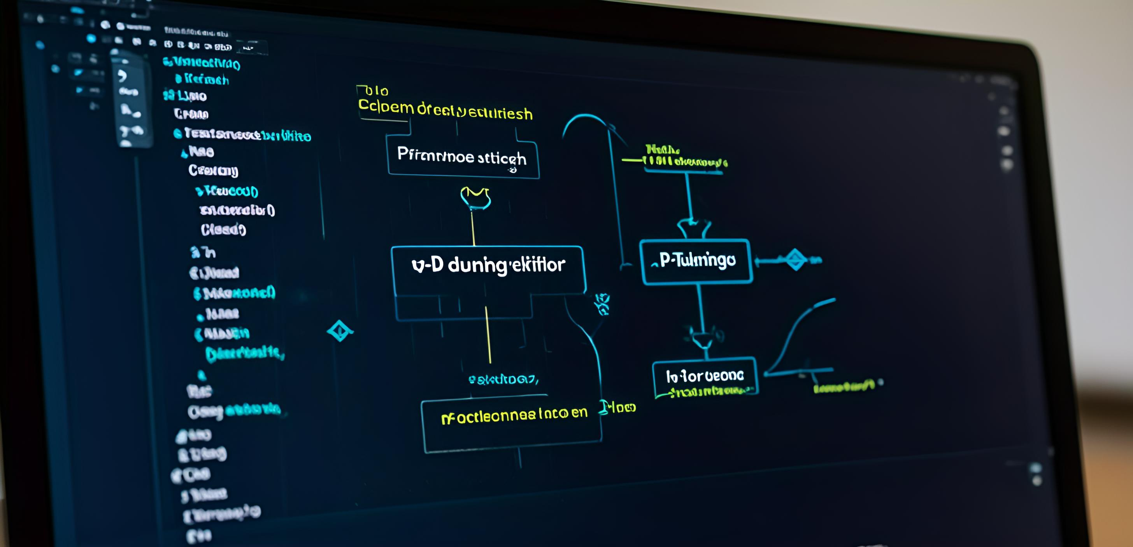

大模型训练原理简介：Prompt改进：P-Tuning
大模型训练原理
Prompt改进方法
P-Tuning通过添加可学习的提示词，使模型更精准理解任务，提升输出质量，不直接改动模型参数。
核心思想在于将任务关键信息融入模型输入，利用Prompt Tuning优化大语言模型表现，增强任务适应性。

Slide 45
大模型训练原理简介：Prompt改进：P-Tuning
传统Prompt的局限性
传统Prompt局限
动态参数适配
人工设计耗时且需反复调整，固定表达难适应多任务，微调易致输出波动。
P-Tuning通过可训练参数动态调整，增强模型泛化能力，减少任务依赖性。

Slide 46
大模型训练原理简介：Prompt改进：P-Tuning
P-Tuning原理
通过可学习嵌入替代固定Prompt，将任务信息直接融入模型输入层，经微调适配特定任务以提升性能。
P-Tuning的核心思想
虚拟标记作用
在输入序列中插入可训练虚拟标记，通过优化其嵌入向量，使模型生成更高质量的输出结果。
训练成本优化
避免手动设计Prompt的繁琐流程，保持大部分模型参数冻结，显著降低训练资源消耗。

Slide 47

大模型训练原理简介：Prompt改进：P-Tuning
P-Tuning的实现流程
定义虚拟标记，初始化嵌入，任务适配微调，推理阶段自动填充，提升理解和生成能力。

Slide 48

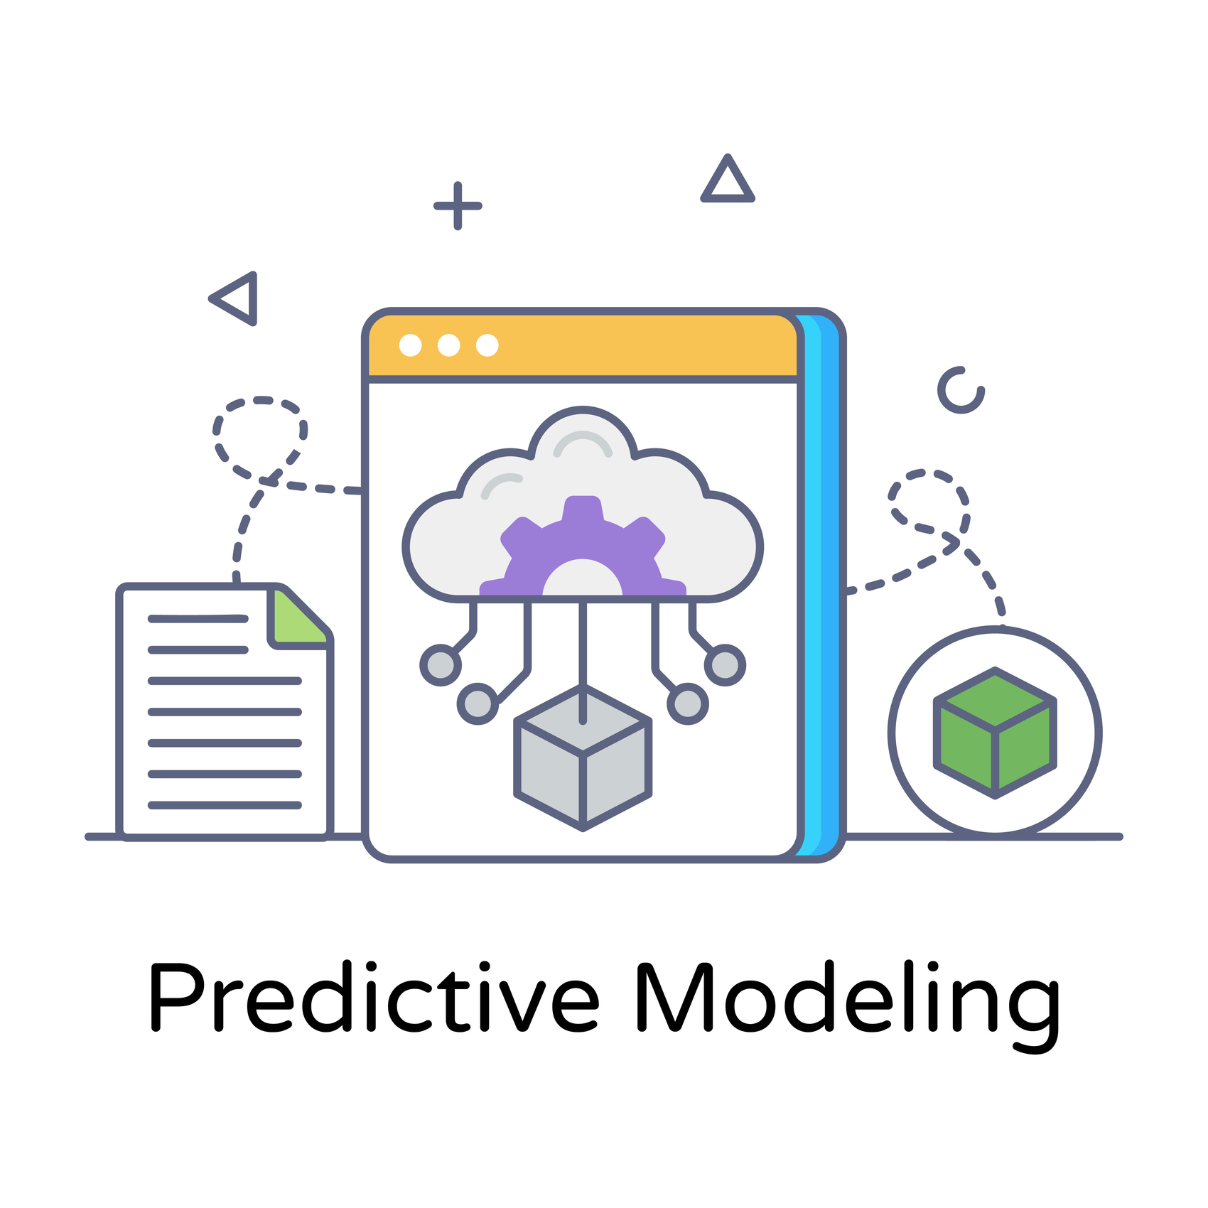
大模型训练原理简介：Prompt改进：P-Tuning
Prompt改进原理
传统Prompt为手工编写指南，P-Tuning通过机器学习生成动态指南，模型通过标记学习优化任务处理效率与准确性。
构建“任务指南”
动态指南优化
虚拟标记对人类无意义，但模型可识别其隐含语义，通过持续学习调整参数，实现任务响应速度与答案准确率的双重提升。

Slide 49



大模型训练原理简介：Prompt改进：P-Tuning
传统方法
通过提问引导分类，结构简单但灵活性不足，依赖固定模板判断情感倾向。
简单案例分析：文本情感分类
P-Tuning优势
引入可学习标记嵌入，提升分类准确性，降低计算需求，适用于多任务场景。
实现示例
基于GPT-2的文本分类，展示P-Tuning在参数优化与资源效率上的显著优势。

Slide 50


大模型训练原理简介：人类反馈强化学习RLHF
人类反馈强化学习
RLHF流程概览
融合人类偏好与机器学习，提升大模型生成质量，确保内容准确且符合人类价值观。
通过图1-4展示，RLHF结合强化学习与人类反馈，优化模型表现，增强生成内容的相关性和可控性。

Slide 51

大模型训练原理简介：人类反馈强化学习RLHF
核心思想
RLHF利用人类反馈优化模型，提升复杂任务表现，如文章生成与自然翻译。

Slide 52



大模型训练原理简介：人类反馈强化学习RLHF
预训练阶段
使用无监督数据预训练大语言模型，赋予其基础语言处理能力，未针对特定任务优化。
工作流程
监督微调阶段
基于人工标注数据微调模型，通过高质量问答对或对话内容优化输出质量。
强化学习阶段
结合人类反馈与强化学习优化模型，包含奖励模型训练、策略优化及生成测试三步骤。

Slide 53
大模型训练原理简介：人类反馈强化学习RLHF
RLHF的实际意义
生成质量优化
输出行为约束
价值观引导机制
RLHF通过人类偏好优化模型生成能力，使对话系统更精准理解语境并输出连贯回答。
RLHF可限制模型生成有害内容，如训练时通过反馈避免种族歧视或冒犯性语言输出。
不同领域对“正确答案”定义差异，RLHF通过人类反馈注入特定文化价值观或领域知识。

Slide 54





大模型训练原理简介：人类反馈强化学习RLHF
训练小助手的过程
预训练阶段
监督微调阶段
强化学习阶段
通过海量文本学习基础知识，构建语言模型底层框架，为后续训练提供基础能力支撑。
设定问答规则与输出标准，如天气查询需直接反馈晴雨结果，确保模型遵循人类指令。
基于人类评分持续优化输出，针对“回答冗余”“逻辑混乱”等反馈调整参数，提升结果准确性。
RLHF核心优势
技术应用场景
融合主观评价与数学指标，使模型更贴近人类需求，优化内容质量与输出行为控制能力。
应用于聊天机器人、生成式AI等领域，通过定制化偏好提升交互体验与任务执行效率。

Slide 55
谢谢
THE END

